Slide 1

POO
Programación orientada a objetos

Slide 2

¿Qué es la Programación Orientada a Objetos?
La P.O.O. (también conocida como O.O.P., por sus siglas en inglés) es lo que se conoce como un paradigma o modelo de programación. Esto significa que no es un lenguaje específico, o una tecnología, sino una forma de programar, una manera de plantearse la programación.

Slide 3
Programación Orientada a Objetos
No es la única (ni necesariamente mejor o peor que otras), pero se ha constituido en una de las formas de programar más populares e incluso muchos de los lenguajes que usamos hoy día lo soportan o están diseñados bajo ese modelo (PHP, Python, Ruby, Java, C#, ...).
La Programación Orientada a Objetos es un concepto, un modo de pensar a la hora de programar y no está ligada con un lenguaje en particular.

Slide 4
Programación Orientada a Objetos
Método de implementación en el cual los programas se organizan como colecciones cooperativas de objetos, cada uno de los cuales representa una instancia de alguna clase, y cuyas clases son todas miembros de una jerarquía de clases unidas mediante relaciones.

Slide 5
POO
Objeto
Objeto
Objeto
Objeto
Objeto
Objeto

Slide 6
Características más importantes de la POO
Encapsulación
Herencia
Polimorfismo
Abstracción

Slide 7

Otras características de la POO
Modularidad
Principio de ocultación
Recolección de basura

Slide 8
Abstracción
Denotar las características esenciales de un objeto, donde se capturan sus comportamientos, es un proceso mental de extracción de las características esenciales de algo, ignorando los detalles superfluos.
Cada objeto en el sistema sirve como modelo de un "agente" abstracto que puede realizar trabajo, informar y cambiar su estado, y "comunicarse" con otros objetos en el sistema sin revelar "cómo" se implementan estas características.
El proceso de abstracción permite seleccionar las características relevantes dentro de un conjunto e identificar comportamientos comunes para definir nuevos tipos de entidades en el mundo real.
La abstracción es clave en el proceso de análisis y diseño orientado a objetos, ya que mediante ella podemos llegar a armar un conjunto de clases que permitan modelar la realidad o el problema que se quiere atacar.

Slide 9

Abstracción - Ejemplo 1 - Pájaro
proceso mental de extracción de las características esenciales de algo, ignorando los detalles superfluos
Características: pico, alas, plumas, patas, etc.
Funcionalidades: volar, comer, beber, etc.

Slide 10
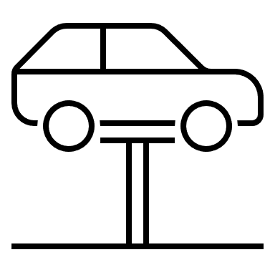

Abstracción - Ejemplo 2
La gerencia de un taller mecánico necesita un sistema para controlar los vehículos que ingresan a sus instalaciones.
Características: marca, modelo, color, fallo detectado, etc.
Funcionalidades: arrancar, parar, acelerar, etc.
En este caso la clase vehículo tendría:

Slide 11



Encapsulación
Significa reunir a todos los elementos que pueden considerarse pertenecientes a una misma entidad, al mismo nivel de abstracción.
Esto permite aumentar la cohesión de los componentes del sistema.
(Cohesión implica que sus módulos deben ser entendibles por sí mismos, un módulo cohesivo se ve cuando consigues explicarlo atendiendo a su propio código..)
11

Slide 12
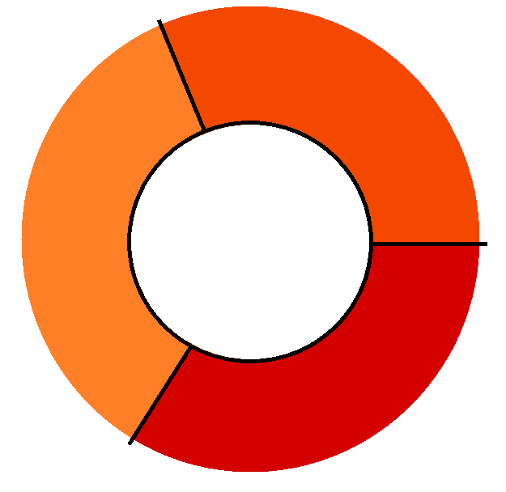
Encapsulación
La encapsulación se encarga de mantener ocultos los procesos internos que necesita para hacer lo que sea que haga, dándole al programador acceso sólo a lo que necesita.

Slide 13

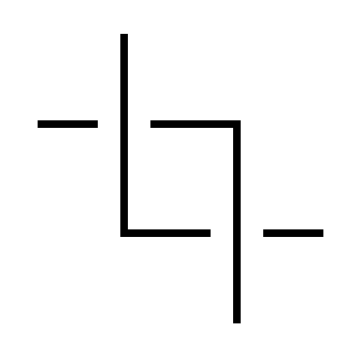

Encapsulación
Esto tiene 2 ventajas iniciales:
Lo que hace el usuario puede ser controlado internamente, evitando que todo colapse por una intervención indeseada.
Al hacer que la mayor parte del código esté oculto, se pueden hacer cambios y/o mejoras sin que eso afecte el modo como los usuarios van a utilizar el código. Sólo hay que mantener igual la forma de acceder a él.

Slide 14



Encapsulación - Ejemplos
EJEMPLO 1
De un televisor, el usuario conoce su apariencia y parte de su funcionamiento.
Sólo le importa que funcionen el selector de canales, el video y el audio; no le interesa saber cómo funciona cada una de las partes internas del aparato, ese detalle sólo le interesa al fabricante y al servicio técnico.
EJEMPLO 2
De un animal no sólo es necesario conocer su apariencia; también se requiere conocer qué sabe hacer y cómo reacciona ante determinadas situaciones.
14

Slide 15
Herencia
La herencia es la capacidad que tiene una clase de derivar las propiedades y métodos de otra.
Permite derivar una nueva clase a partir de una existente.
La clase existente es conocida como clase madre, superclase, o clase base.
La clase derivada también es conocida como clase hija o subclase.

Slide 16

Herencia
Permite a los programadores crear una jerarquía entre un grupo de clases que tienen características similares.
En estas jerarquías, datos y comportamiento asociados con clases más altas en la jerarquía pueden ser accedidas y usadas por clases que descienden de ellas.
La herencia es una forma de reutilización de código.
Con el uso de la herencia se puede crear una clase general para definir los atributos comunes de objetos relacionados.

Slide 17

Herencia
Se puede definir una clase a partir de otra ya existente
Heredando sus atributos y métodos,
Y siendo posible añadir nuevos elementos (atributos o métodos) y/o redefinir los elementos existentes.

Slide 18
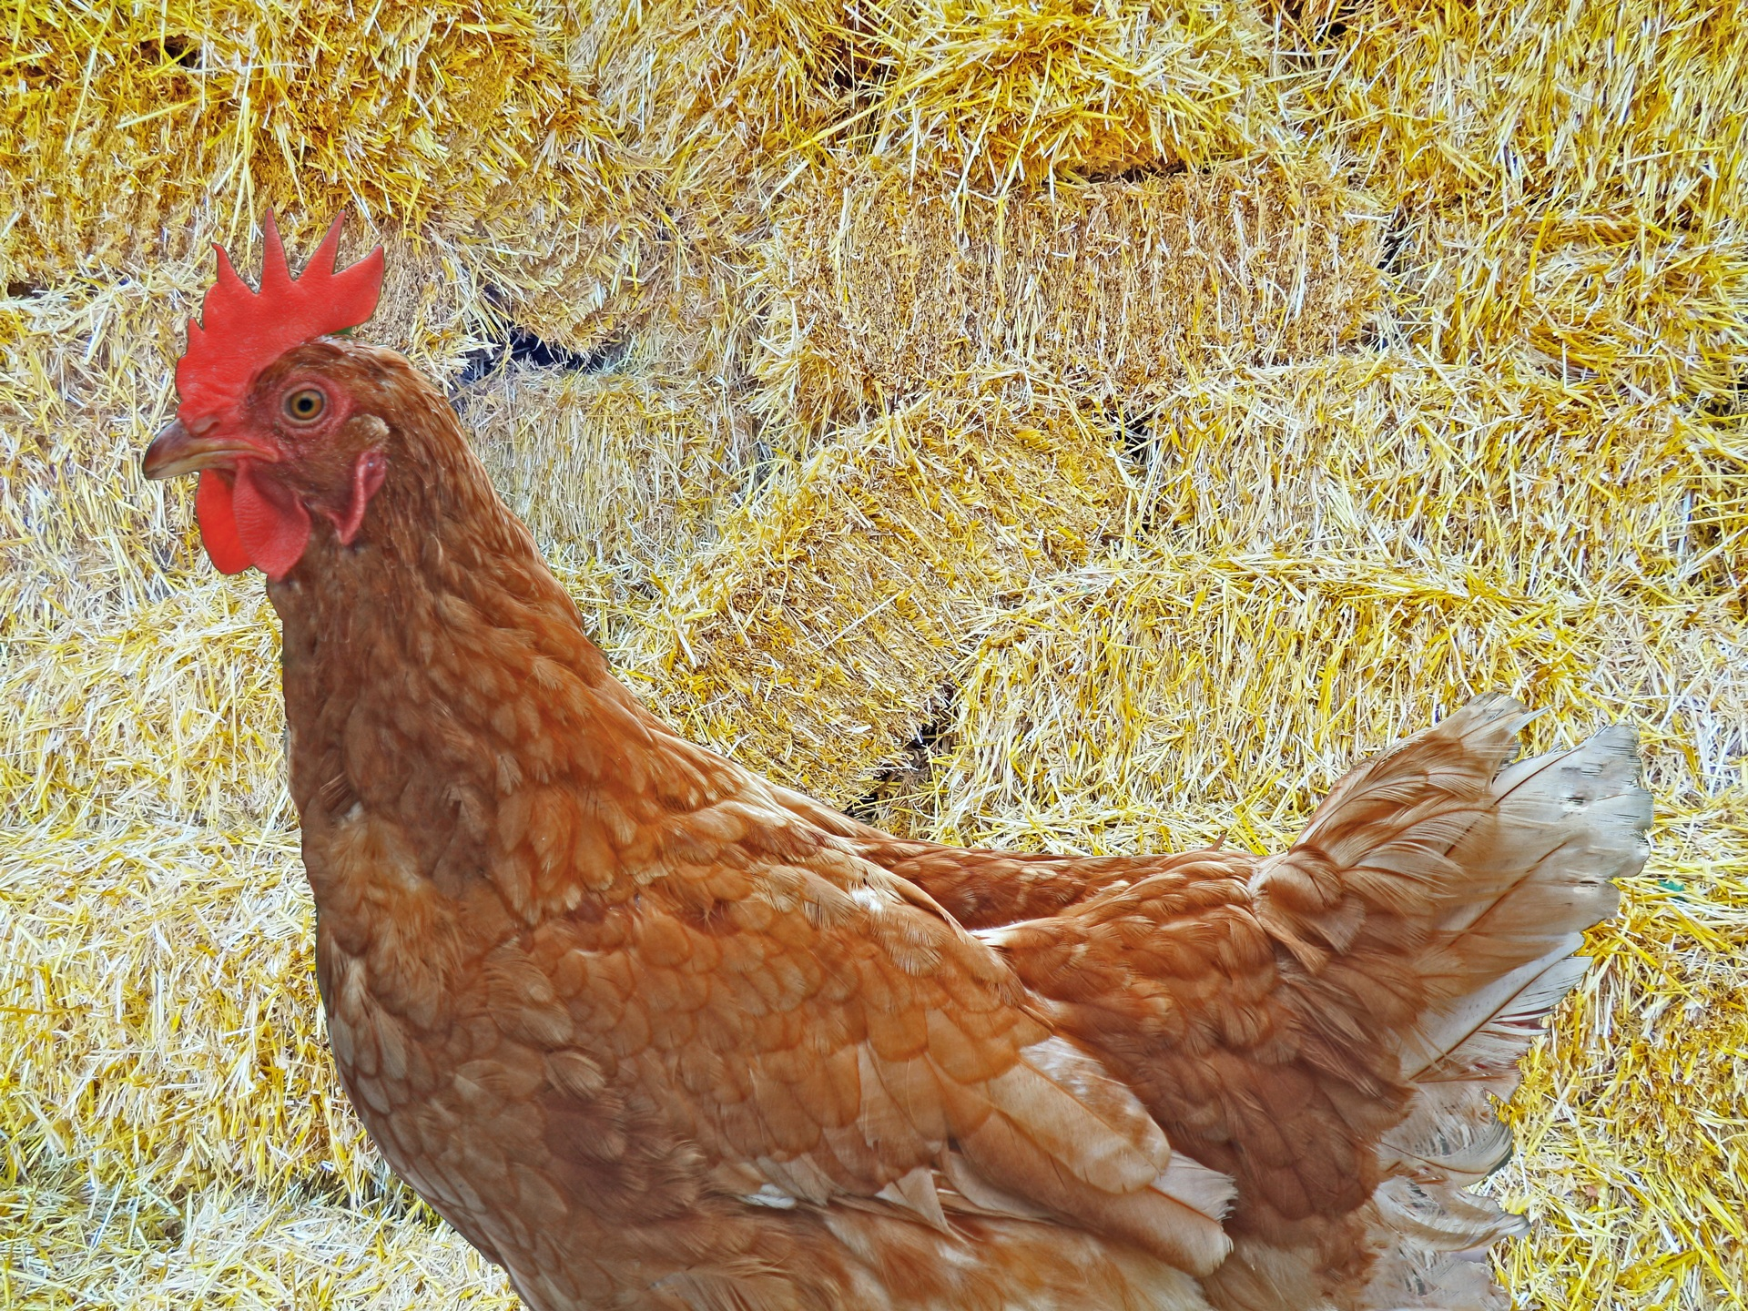

Herencia - Ejemplo
Animal - Ave - Gallina
Una gallina es un ave; esto quiere decir que las gallinas tienen características (pico, plumas, etc.) y funcionalidades (volar, comer, beber, etc.) comunes con otras aves.
La gallina hereda las características y funcionalidades comunes de todas las aves.
Pero, además, resulta que un ave es un animal, lo que significa que también comparte características y funcionalidades comunes al caballo, al perro, al hombre, etc.
18

Slide 19
Herencia
La herencia permite, entre otras cosas, evitar tener que escribir el mismo código una y otra vez, puesto que al definir que una categoría (que en POO llamaremos clase) hereda de otra, automáticamente estamos atribuyéndole las características generales de la primera, sin tener que definirlas de nuevo.

Slide 20


Herencia - Tipos
Herencia simple
Herencia múltiple
20

Slide 21

Herencia simple
Una clase puede tener sólo un padre o heredar de una clase padre.

Slide 22
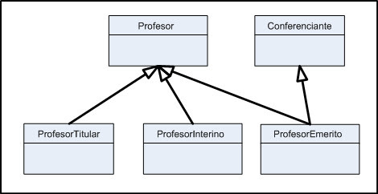
Herencia múltiple
Una clase puede heredar de varias clases padre.

Slide 23
Herencia - Beneficios
Permite mediante la clasificación jerárquica gestionar de forma sencilla la abstracción.
Facilita el mantenimiento y desarrollo de los programas.
La herencia es un mecanismo de reutilización de código y diseño.
Permite aprovechar semejanzas de los elementos del mundo y eliminar redundancias que existan en el modelo de análisis.

Slide 24
Herencia - Relaciones
Generalización: Una asociación de herencia indicando que una clase es una superclase de otra. (“es un”)
Consiste en factorizar las propiedades comunes de un conjunto de clases en una clase más general.

Slide 25

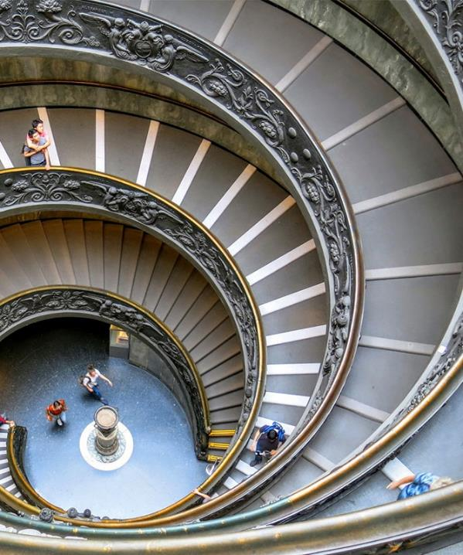
Polimorfismo
Se refiere a la posibilidad de definir clases diferentes que tienen métodos o atributos denominados de forma idéntica, pero que se comportan de manera distinta.
Es la capacidad que tienen ciertos lenguajes para hacer que, al enviar el mismo mensaje, o sea, invocar al mismo método desde distintos objetos, cada uno de esos objetos pueda responder a ese mensaje, o a esa invocación, de forma distinta
25

Slide 26
Polimorfismo - Tipos
Subtipos
Tiene lugar en tiempo de ejecución y existen dos vertientes:
Paramétrico
confiere al programador, en un lenguaje con tipado estático, la capacidad de escribir código en forma general y abstracta
Ad hoc
Casteo
single dispatch: cuando el programa se está ejecutando, se decide qué versión del método se va a invocar basándose en el tipo de la referencia del objeto.
multiple dispatch: consiste en despachar el método correcto teniendo en cuenta el tipo de todos los parámetros o argumentos
consiste en la capacidad que tiene una función o método de arrojar un resultado para diferentes tipos de datos que recibe como argumentos.
sobrecarga (overload)
sobreescritura (override)
Genéricos

Slide 27
Modularidad
Propiedad que permite subdividir una aplicación en partes más pequeñas (llamadas módulos), cada una de las cuales debe ser tan independiente como sea posible de la aplicación en sí y de las restantes partes. Estos módulos se pueden compilar por separado, pero tienen conexiones con otros módulos.

Slide 28
Principio de ocultación
Asegura que otros objetos no pueden cambiar el estado interno de un objeto de maneras inesperadas, eliminando efectos secundarios e interacciones inesperadas.
Encapsulación y principio de ocultación están relacionados, de hecho, muchas veces no se hace distinción entre ellos.

Slide 29
Recolección de basura o garbage collector
Es la técnica por la cual el entorno de objetos se encarga de destruir automáticamente, y por tanto desvincular la memoria asociada, de los objetos que hayan quedado sin ninguna referencia a ellos.
Esto significa que el programador no debe preocuparse por la asignación o liberación de memoria, ya que el entorno la asignará al crear un nuevo objeto y la liberará cuando no se esté usando.

Slide 30

El paradigma OO cambia…
El modo de organización del programa:
En clases (datos + operaciones sobre datos)
Quiénes se encargan de trabajar con la información:
Las funciones miembros de las clases: utiliza objetos, no algoritmos, como bloques de construcción lógicos
El concepto de ejecución de programa:
Paso de mensajes
30

Slide 31

El paradigma OO
Si no hay herencia, no es OO, es programación basada en TAD (tipo abstracto de datos) o basada en objetos. No basta con utilizar un lenguaje OO para programar orientado a objetos. Para eso hay que seguir un paradigma de programación OO.

Slide 32


Programación con objetos
En un lenguaje O.O. los programas se construyen:
Construyendo clases.
Deﬁniendo objetos a partir de las clases.
Deﬁniendo relaciones entre esos objetos.
Programando el intercambio de mensajes entre esos objetos.
32

Slide 33

Clase
Una clase representa al conjunto de objetos que comparten una estructura y un comportamiento comunes.
“Esencia” de un objeto: abstracción de los atributos (características), operaciones, relaciones y semántica comunes a un conjunto de objetos.

Slide 34
Clase
Identificador de Clase: nombre
¿Qué características tienen las siguientes clases de objetos?
A cada una de estas características se le llama atributo
Propiedades, atributos o variables: datos necesarios para describir los objetos ( instancias ) creados a partir de la clase.
La combinación de sus valores determina el ESTADO de un objeto.

Slide 35
Clase
¿Qué operaciones podemos realizar con las siguientes clases de objetos?
A cada una de estas operaciones se le llama métodos.
Métodos, servicios, operaciones: acciones que un objeto conoce cómo ha de ejecutar.

Slide 36
Clase
Una clase es una plantilla que define la forma de un objeto. Especifica los datos y el código que operará en esos datos.
Una clase es esencialmente un conjunto de planes que especifican cómo construir un objeto.

Slide 37
Objeto
Es un elemento tangible (ocupa memoria) generado a partir de una definición de clase. (instanciar la clase)
Se puede definir como una entidad (real o abstracta) con un papel bien definido en el dominio del problema.
Es todo aquello que pueda ser identificable dentro de una especificación de requerimientos o problema y tiene las siguientes características:
Estados definibles.
Posee comportamientos asociados. Éstos son denominados métodos.
Son capaces de interactuar/comunicarse con otros objetos por medio de sus métodos.

Slide 38
Objeto
Un objeto tiene un estado, un comportamiento y una identidad:
Estado: conjunto de propiedades y valores actuales de esas propiedades.
Comportamiento: modo en que el objeto actúa y reacciona (cambios de su estado y paso de mensajes). Viene determinado por la clase a la que pertenece el objeto
Identidad: propiedad que distingue a unos objetos de otros (nombre único de variable).

Slide 39


Objeto
Podemos entender un objeto como la representación de una entidad de la vida real con la cual podremos interactuar en el programa.
39

Slide 40


Objeto
Antes de poder crear un objeto es necesario crear una definición del mismo, por lo que primero debemos crear una Clase, la cual contendrá como Miembros:
Propiedades / Atributos: variables que describen características del objeto o estados del mismo.
Métodos: se crean de forma parecida a las funciones, y son usados tanto para asignar o devolver el valor de las propiedades, como para describir la forma en que se comporta el Objeto.
40

Slide 41
Objeto
Los objetos son ejemplares de una clase cualquiera.
Cuando creamos un ejemplar tenemos que especificar la clase a partir de la cual se creará. Esta acción de crear un objeto a partir de una clase se llama instanciar.

Slide 42
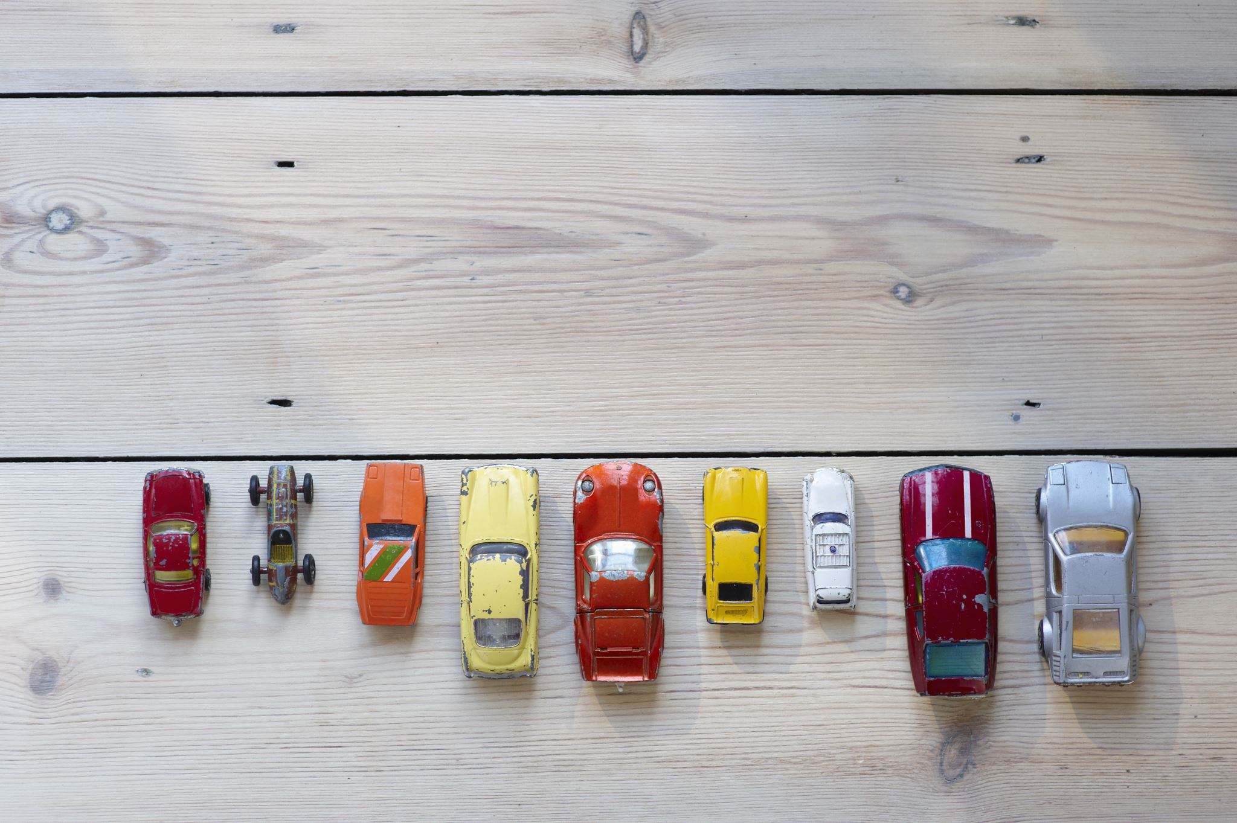
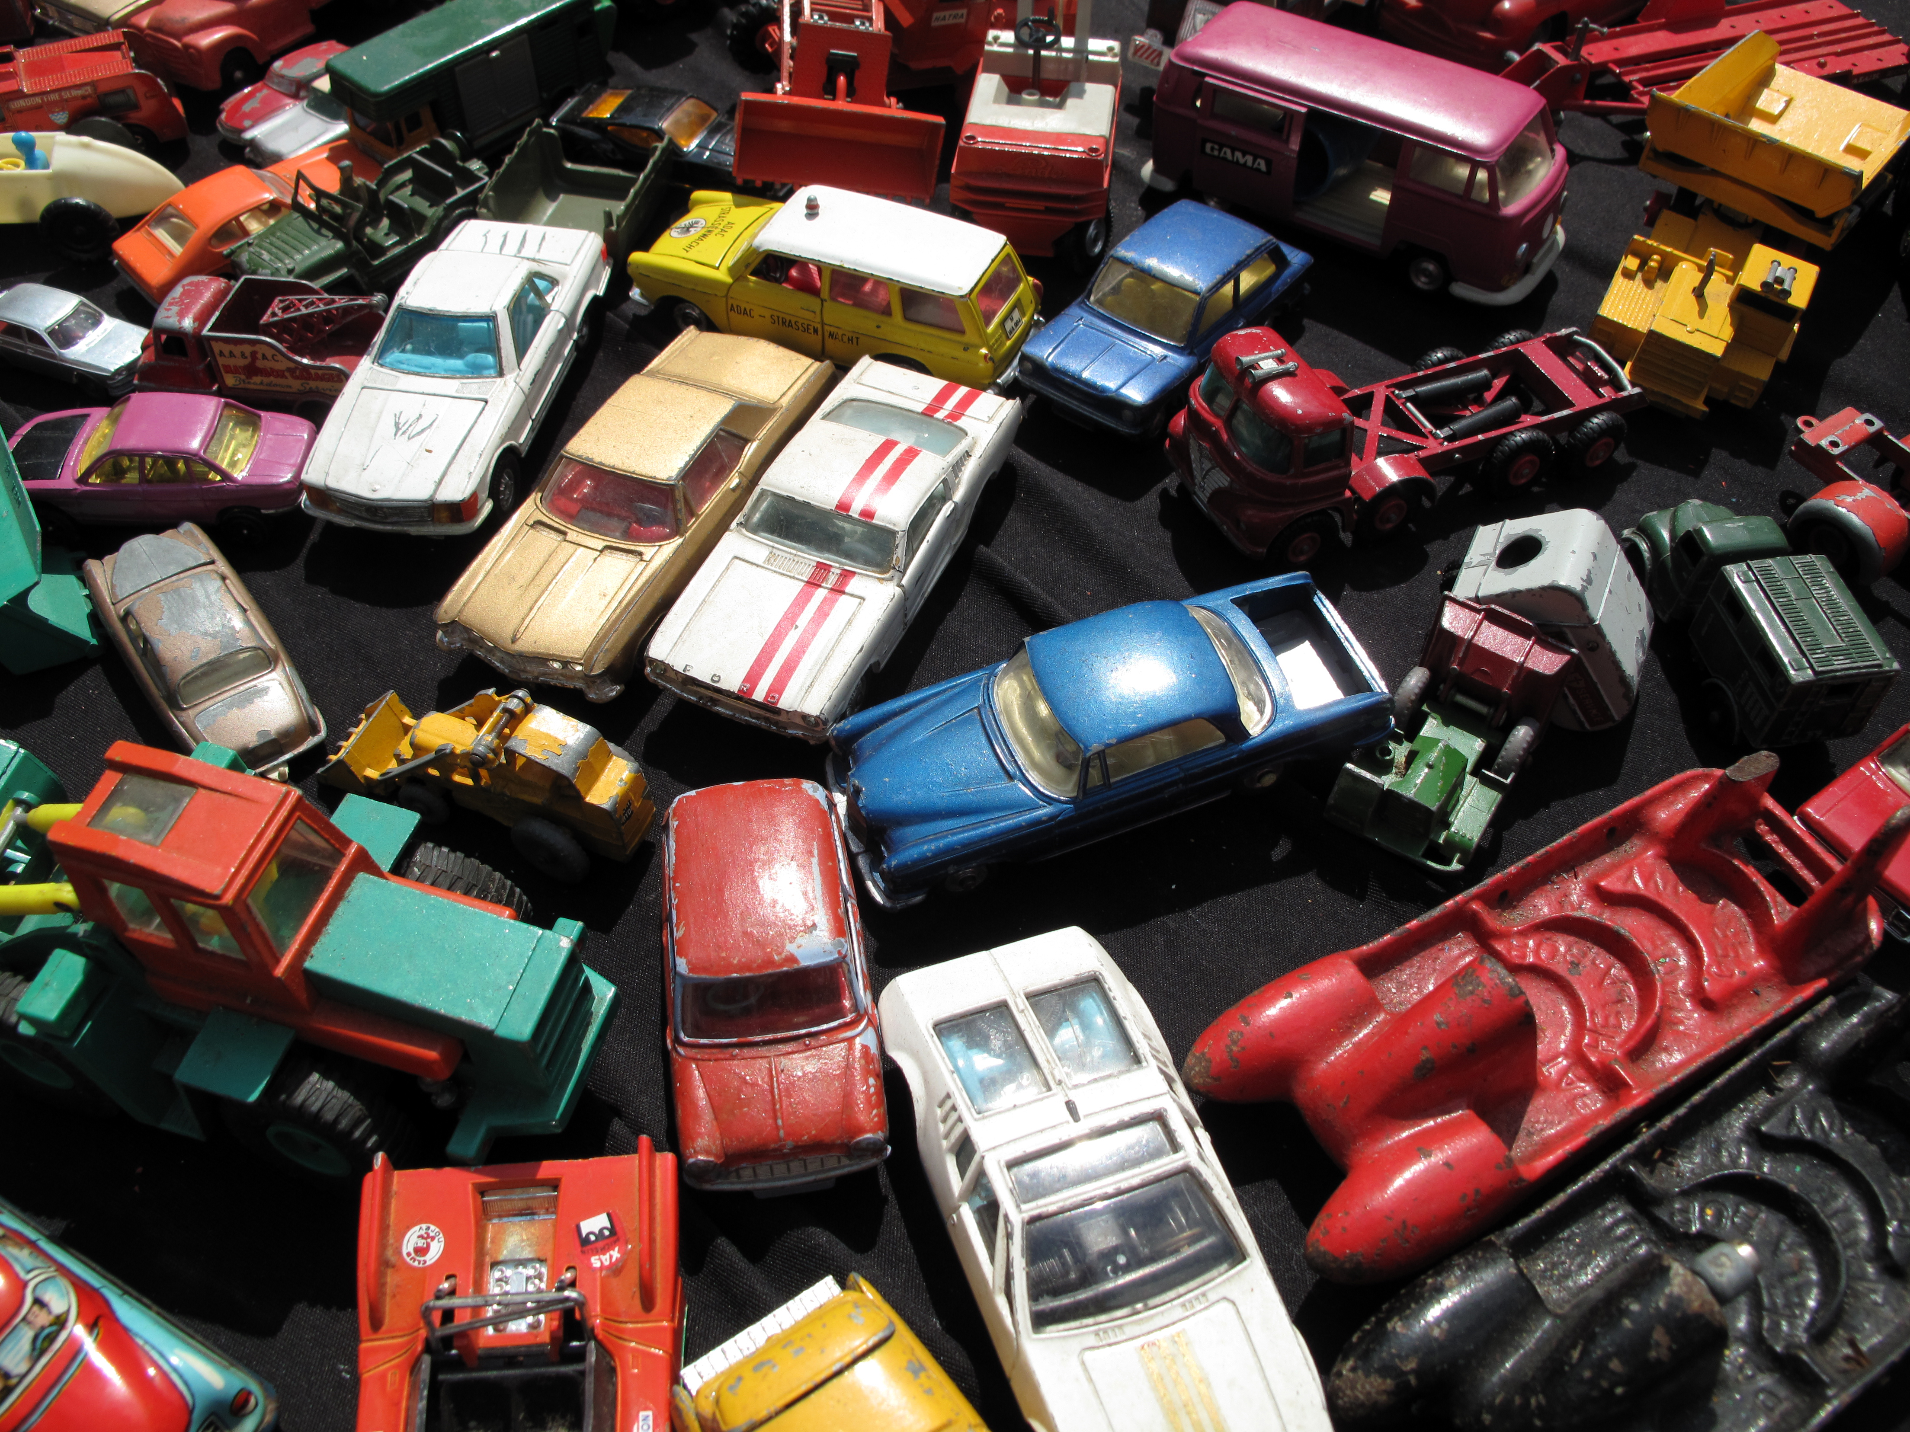
Ejemplo Clase Coche
Abstracción funcional
Hay cosas que sabemos que los coches hacen, pero no cómo lo hacen:
avanzar()
parar()
girar a la derecha()
girar a la izquierda()
Abstracción de datos
Un coche tiene además ciertos atributos:
color
velocidad
tamaño
etc.
42

Slide 43

Ejemplo Clase Coche
Clase: Conjunto de objetos con estados y comportamientos similares.
Podemos referirnos a la clase “Coche” (cualquier instancia de la clasificación coche)

Slide 44



Ejemplo Clase Coche
“Mi coche” es un objeto, es decir una instancia particular de la clase coche.

Slide 45
Ejemplo Clase Coche
Una clase es una entidad abstracta
Es un tipo de clasificación de datos
Define el comportamiento y atributos de un grupo de estructura y comportamiento similar
Clase Coche Nombre de la clase
Métodos: arrancar, avanzar, parar, ... Métodos (funciones)
Atributos: color, velocidad, etc. Atributos (datos)

Slide 46

Ejemplo Clase Coche
Un objeto es una instancia de una clase.
Un objeto se distingue de otros miembros de la clase por sus atributos.
Objeto Ferrari
Perteneciente a la clase coche

Slide 47



Instancia
instanciar
Clase persona Una persona concreta
47

Slide 48


Constructor
es un método especial que se ejecuta en el momento que se crea un objeto de la clase. Su misión es reservar memoria e inicializar las variables miembros de la clase.
Los constructores no tienen valor de retorno.
El nombre tiene que ser el mismo que el de la clase.
Una clase puede tener varios constructores, se diferencian así mismo por la cantidad de argumentos y su tipo (sobrecargados).
Si no existen se crea un constructor por defecto sin parámetros que inicializa las variables a sus valores por defecto.
Si la clase tiene algún constructor, el constructor por defecto deja de existir. En ese caso, si queremos que haya un constructor sin parámetros tendremos que declararlo explícitamente.
48

Slide 49
Clase abstracta
Una clase abstracta es una clase sin instancias directas pero cuyas clases descendientes tienen instancias directas
Una clase abstracta puede definir el protocolo para una operación sin implementar el método correspondiente.
49

Slide 50

Clase abstracta
50

Slide 51

Interfaz
Una interface es un clasificador que contiene la declaración de un conjunto de operaciones sin su implementación correspondiente y se usa para especificar un servicio proporcionado por una clase o un componente.
Las interfaces definen una separación entre la especificación (vista exterior) de lo que hace una abstracción y la implementación (vista interior) de cómo lo hace.
51

Slide 52

Control de acceso
No todos los Miembros de una Clase deben poder ser accesibles desde fuera de ella.
Para ocultarlos usaremos lo que se conoce como encapsulamiento, pudiendo ser:
public
private
protected

Slide 53
Control de acceso
public:
se puede acceder a ellos desde cualquier lugar en el que sea posible acceder a la Clase, y también desde las que hereden de ella
private:
sólo es posible acceder a ellos usando los métodos proporcionados por la propia Clase (tampoco pueden acceder directamente las clases que hereden de ella).
protected:
accesibles desde las clases que hereden de ella, y desde otras que estén en el mismo paquete
53

Slide 54
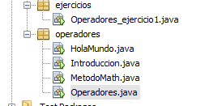
Paquetes
Los paquetes son los encargados de organizar las clases
54

